Slide 1
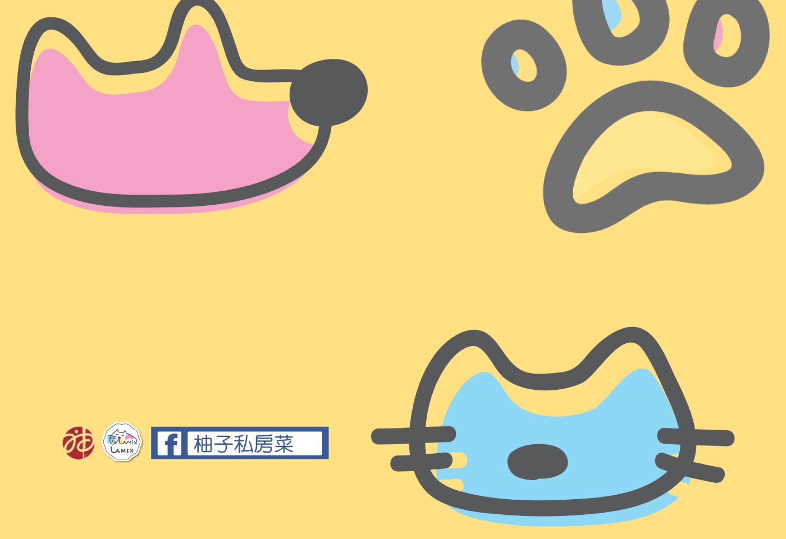
顧客關係管理之寵物飼料管理

Slide 2




CRM顧客關係管理
隨著顧客導向的發展趨勢，CRM成為企業資訊化的要角，凡是與顧客互動、顧客服務、以及業務活動有關的功能都包含在內。

Slide 3

CRM
顧客關係管理為廠商提供了一個工具庫，有效利用數據，做數據分析，如果使用得當，它可以提高銷售業績，增加利潤，增強廠商實力提高生產力。

Slide 4
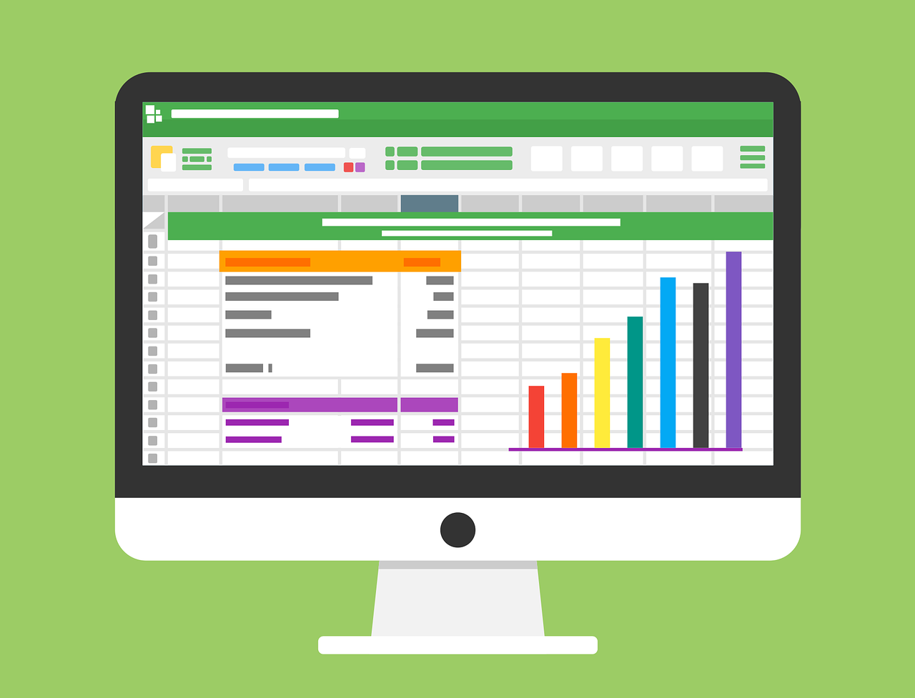
剖析CRM的好處
客戶購買週期
客戶價值
商業計畫
留住客戶及忠誠計畫
提供偵查報告
行銷和促銷的成效性

Slide 5
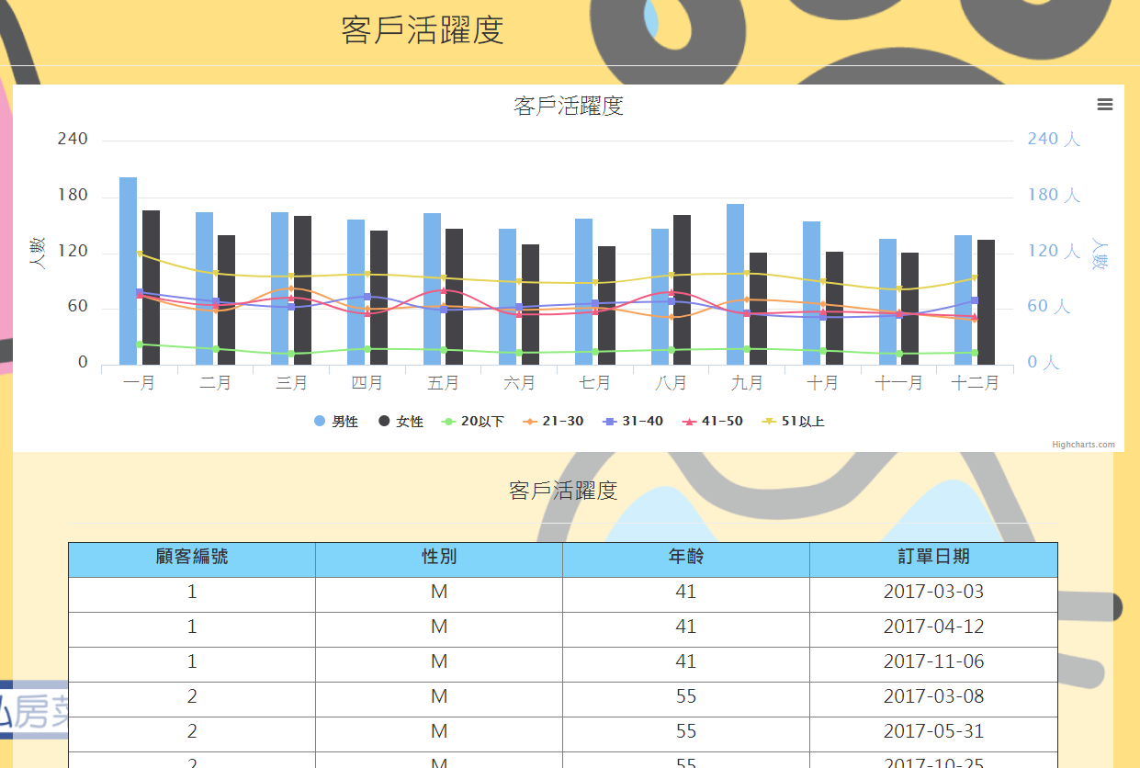
客戶購買週期
客戶活躍度+續買分析
哪個客戶群購買次數居多
客戶群續買的頻率
行銷策略：預測客戶會購買的期間，進行推銷通知

Slide 6
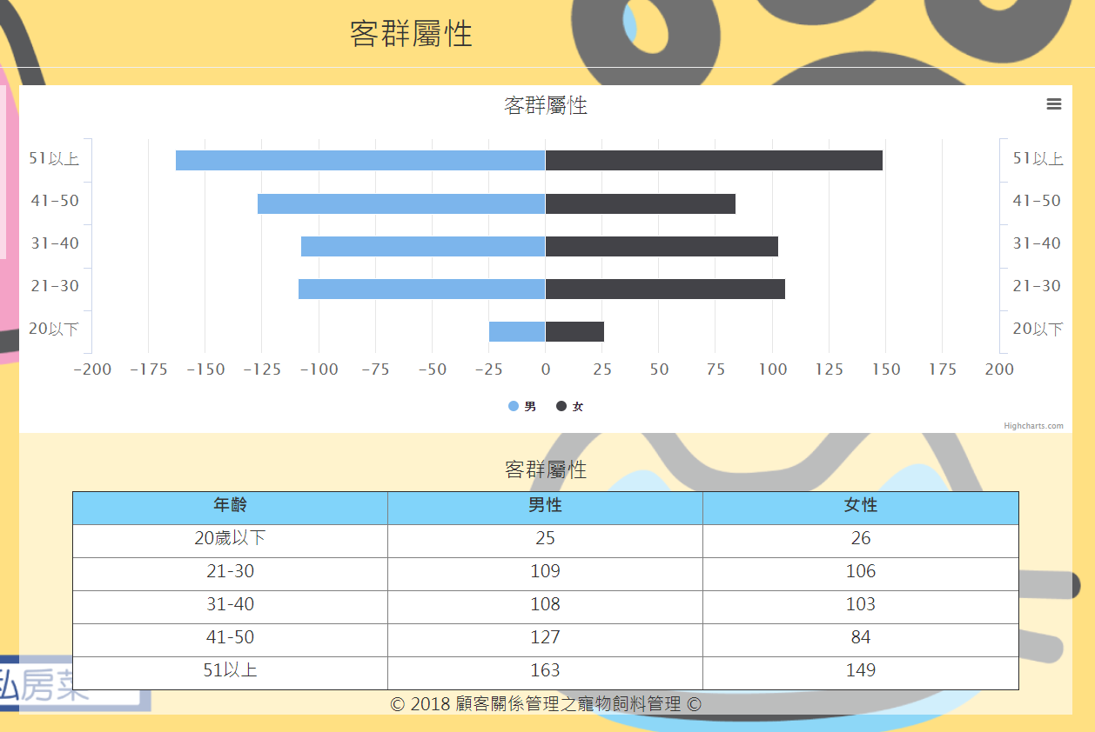
客戶價值
客群屬性+客群購買
哪個年齡客群居多
客群所針對哪個保健品居多
行銷策略：針對特定客戶群定期優惠活動

Slide 7
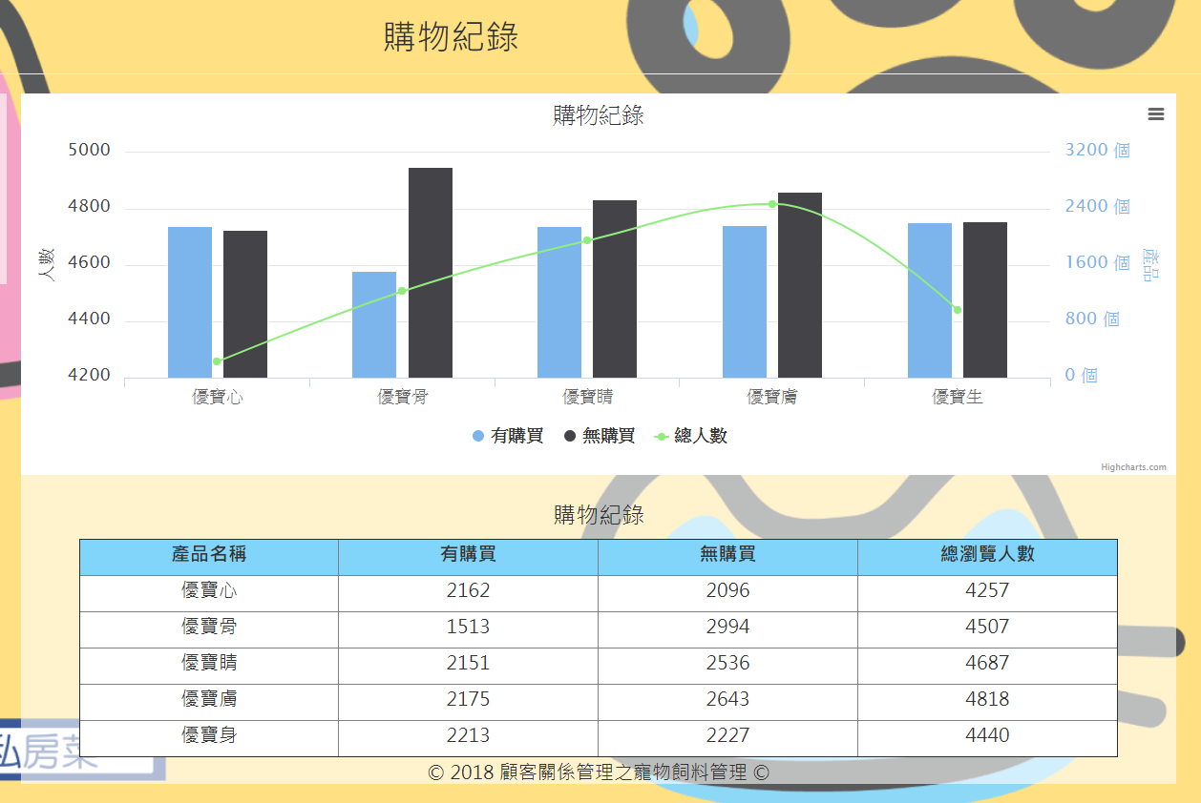
商業計畫
購買紀錄+合買分析
客戶對寵物保健品的依賴程度
客戶對寵物保健品的購買意願
行銷策略：A+B的合買促銷計畫

Slide 8
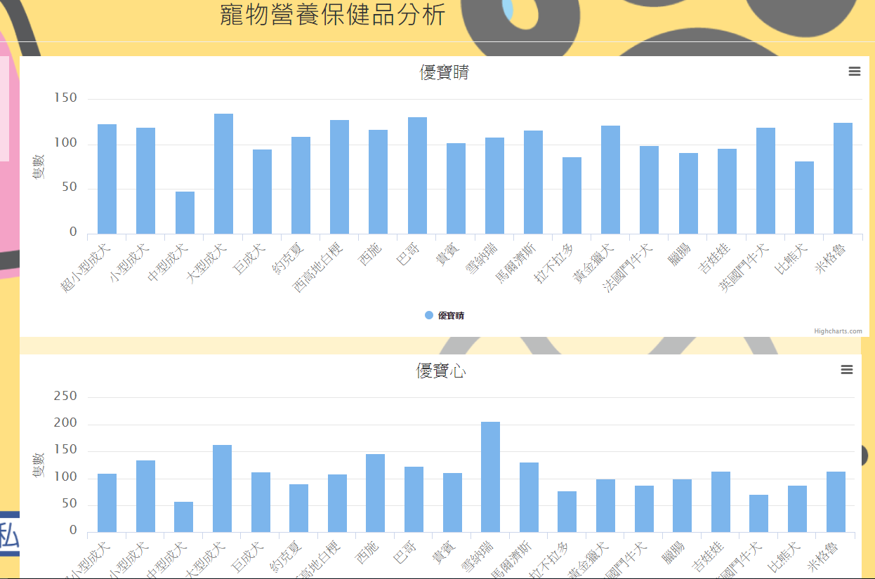
留住客戶及忠誠計畫
寵物營養保健品分析
所紀錄寵物的生日
客戶寵物所需之保健品
行銷策略：客戶大多所需之保健品，在寵物生日進行產品折扣通知

Slide 9
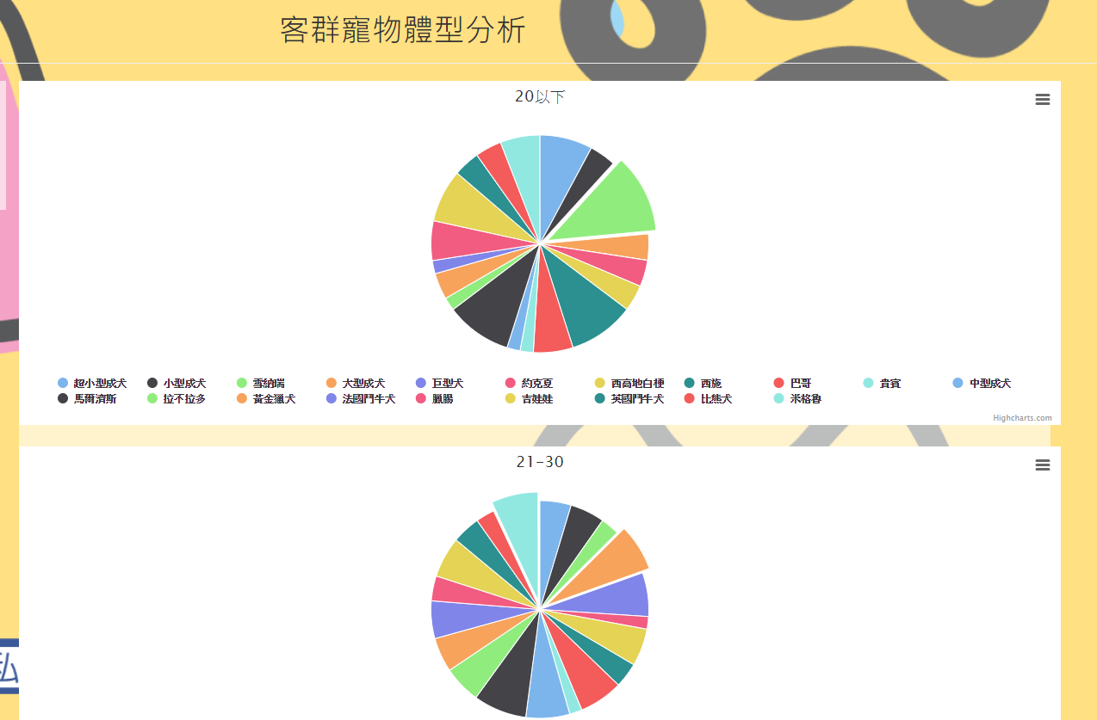
提供偵查報告
寵物營養保健品分析+客群寵物體型分析
客戶群較重視哪個保健產品
每個客戶群飼養哪個犬種較多
行銷策略：讓客戶在FB社群中分享產品使用的分享活動，讓潛在的客戶群更加發展

Slide 10
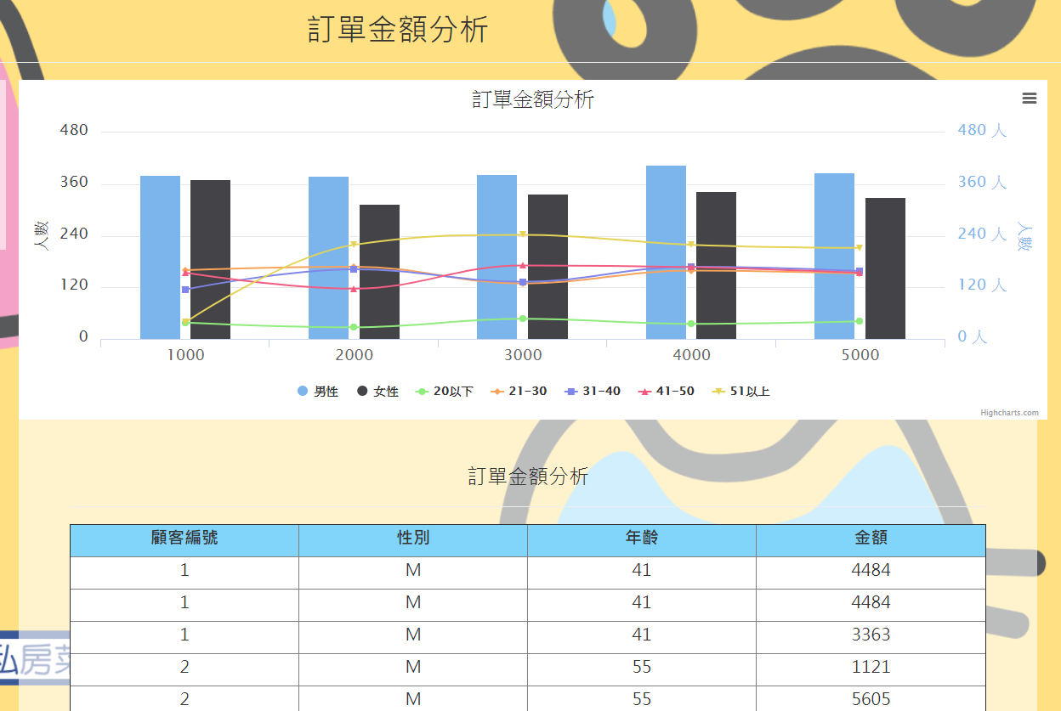
行銷和促銷的成效性
訂單金額分析+促銷成效分析
客戶群的經濟能力
客戶群在促銷期間的購買意願
行銷策略：在客戶購買買額或累積消費，能贈送試用包或者狗狗飼料試吃品

Slide 11
架構圖
寵物CRM後台分析
客群分析
網頁平均瀏覽
客群屬性
寵物分析
訂單金額分析
合買分析
訂單分析
寵物營養保健品分析
客群購買
購物紀錄
客戶活躍度
續買分析
促銷成效分析
客群寵物體型分析
客製化類別分析
寵物及客製化分析

Slide 12
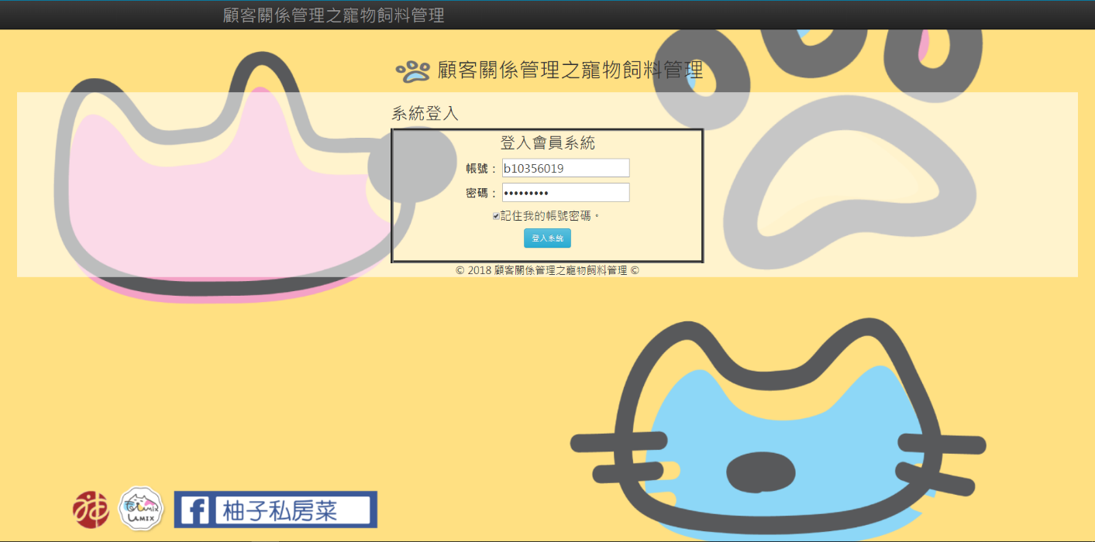
系統畫面
系統操作

Slide 13
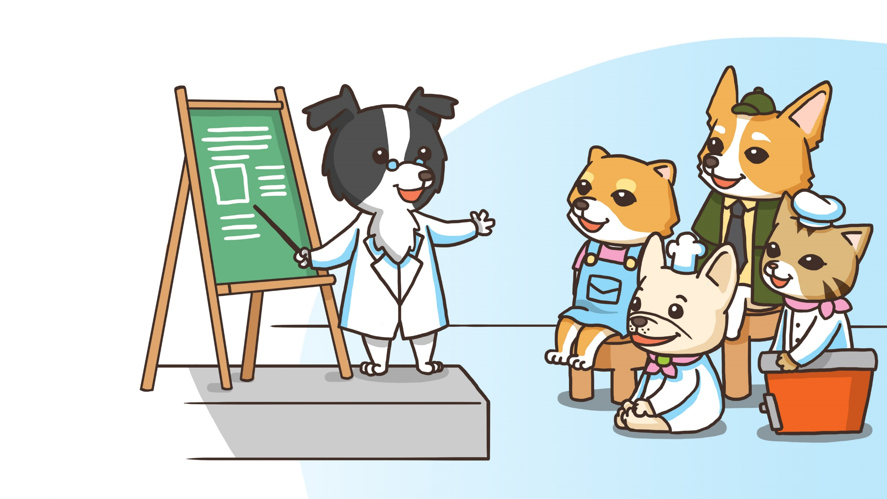
謝謝聆聽

